Slide 1
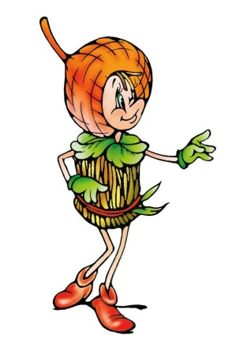
МБ ДОУ Ризоватовский детский сад с. Ризоватово, Починковского округа
Конкурс на лучший
стенд (уголок)
«Эколята – дошколята»
Составители педагоги:
Зинченко Галина Викторовна
Чурбанова Екатерина Ивановна

Slide 2
«От того, как прошло детство, кто вёл ребенка за руку в детские годы,
что вошло в его разум и сердце из окружающего мира - от этого в
решающей степени зависит, каким человеком станет сегодняшний малыш».
В.А. Сухомлинский
Развитие личности с активной жизненной позицией и творческим потенциалом, способностью к самосовершенствованию, гармоничному взаимодействию с другими людьми, окружающей природой невозможно без постоянного упражнения в совершенствовании добрых человечных поступков. Эту возможность нам предоставляет реализация системы мероприятий экологической направленности в рамках социально – образовательного проекта «Эколята - дошколята»
Активное участие в работе обусловлено осознанием необходимости заботы о завтрашнем дне, желанием с помощью наших рук, наших дел, наших сердец сделать окружающую нас природу лучше, чище, краше.
Экологический стенд – одно из условий наглядного и действенного ознакомления детей дошкольного возраста с природой
Стенд «Эколята – дошколята дает возможность систематизировать экологическую работу в ДОУ; познакомить родителей с проведенными акциями; закрепить с детьми полученные знания и просто пересмотреть свое отношение к природе.

Slide 3
Цель создания стенда: Формирование у детей основ экологического мировоззрения и экологической культуры
.
Задачи:
Формировать у детей понимание того, что красота природы бесценна, поэтому ее надо охранять;
Обогащать представления о предметах и явлениях природы растительном и животном мире, правилах поведения в природе;
Учить применять полученные знания в процессе организации элементарной трудовой деятельности, привлечь родителей к работе детского сада по экологическому воспитанию детей;
Создать благоприятную атмосферу для общения всех участников образовательного пространства, воспитывать дружеские взаимоотношения в коллективе;
Воспитывать бережное отношение к объектам природы.

Slide 4
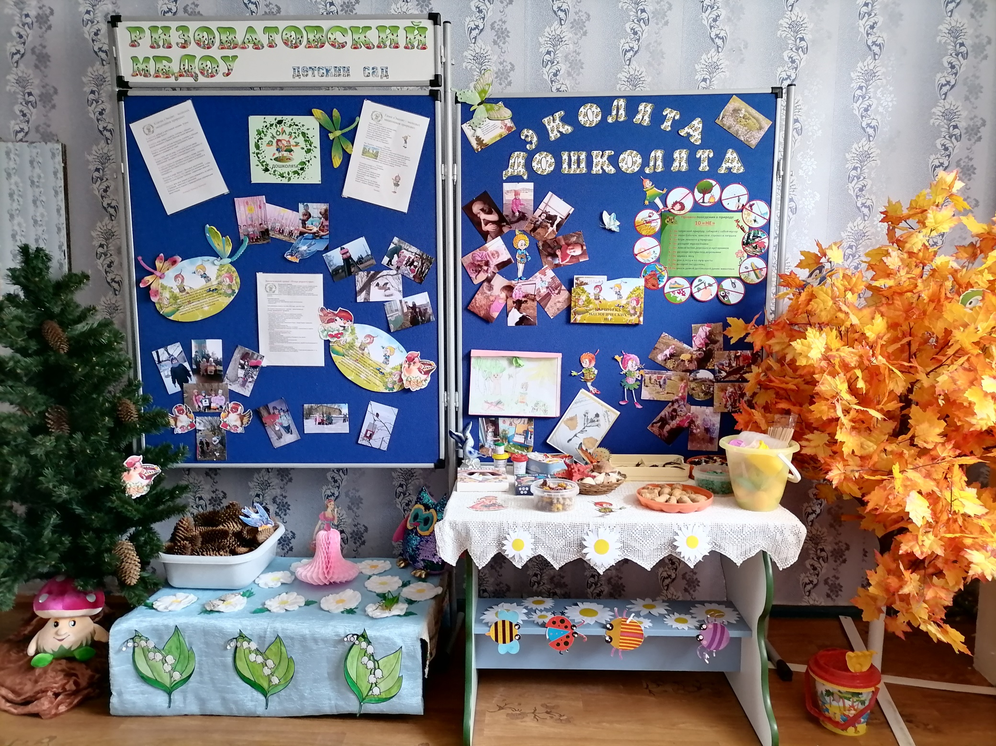
Notes:
Проведенные мероприятия в рамках данного проекта, позволили объединить всех участников образовательных отношений одной деятельностью. На участке появились цветники, созданные родителями и детьми. Воспитанники с активным желанием включались во все мероприятия проекта, желая помочь героям Эколятам-дошколятам.
Во время бесед дети подробнее узнали о происхождении и жизни растений и животных, об уходе за ними и необходимыми условиями для их роста, развития, цветения и размножения.
После проведённых педагогами практических игровых занятий с детьми, индивидуальных поручений по дежурству в уголке природы и на прогулке, дети с большим удовольствием заботятся о растениях в группе и на участке, подкармливают птиц на прогулке, с большей ответственностью относятся к разным поручениям.
Во время трудовой деятельности по уходу за цветами, дети чаще делятся своими впечатлениями с воспитателем, друг с другом, рассказывают о том, как помогают своим родителям в уходе за домашними цветами.

Slide 5
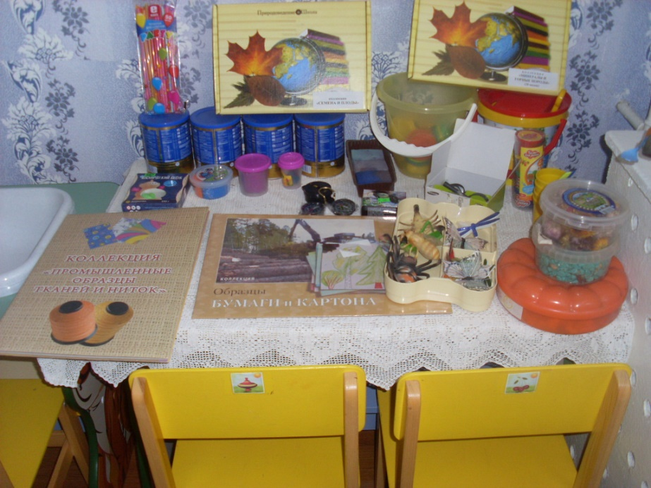
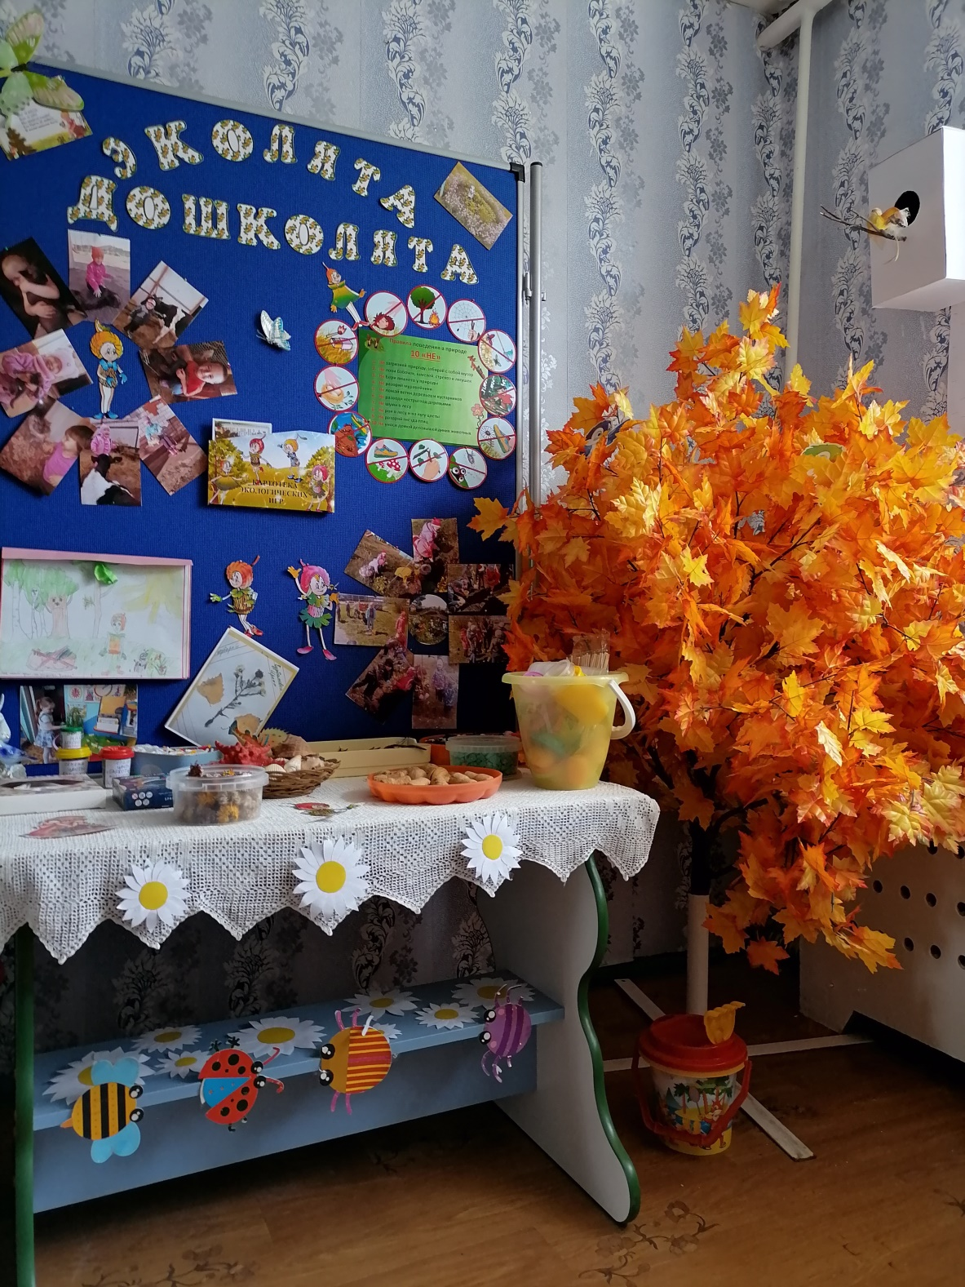
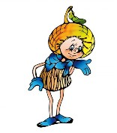
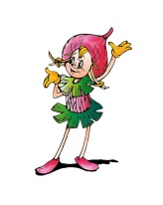
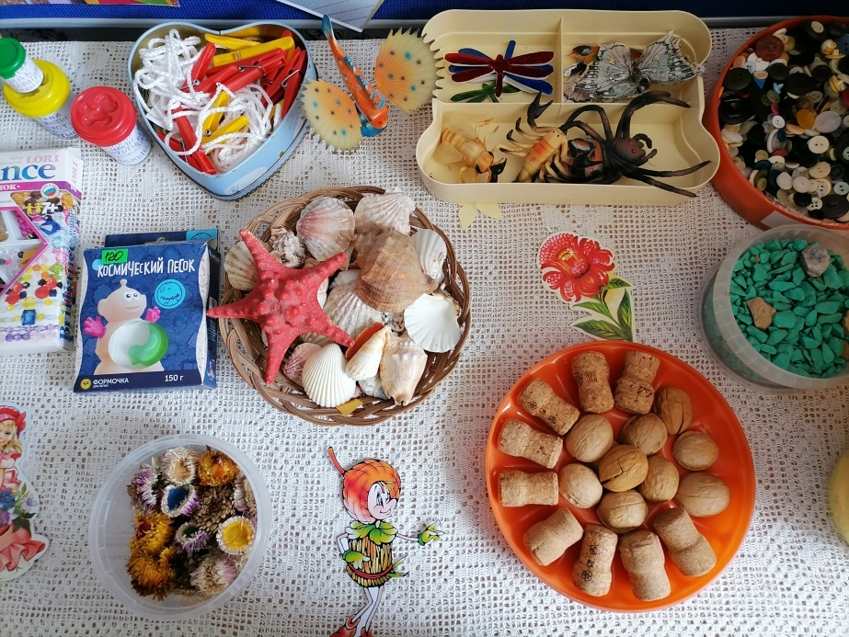
Notes:
В своих работах стараемся пользоваться разнообразным природным и искусственным материалом. Наблюдаем их интересное сочетание. Исследуем свойства материалов.

Slide 6
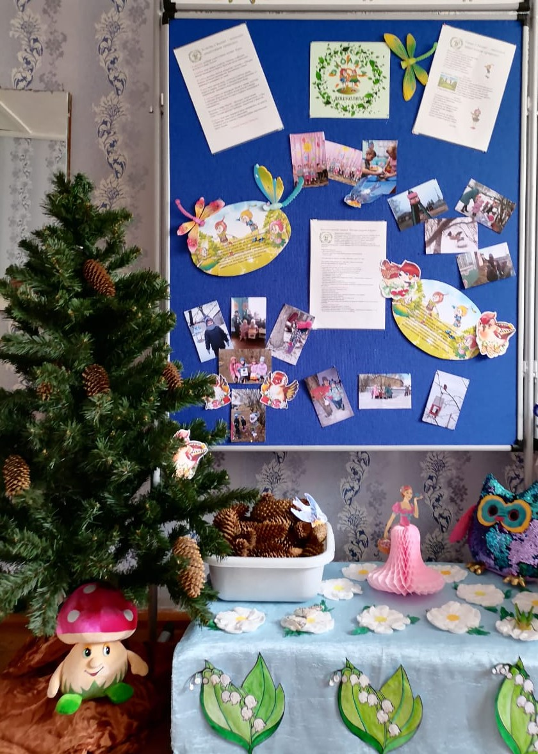
Пусть станет сердцу твоему
Понятна птичья речь -
И ты научишься тому,
Как это все беречь.
Notes:
В рамках Проекта прошли интересные масштабные мероприятия: Проект «Птицы родного края», «Посади сад». Детские творческие конкурсы рисунков и поделок.

Slide 7
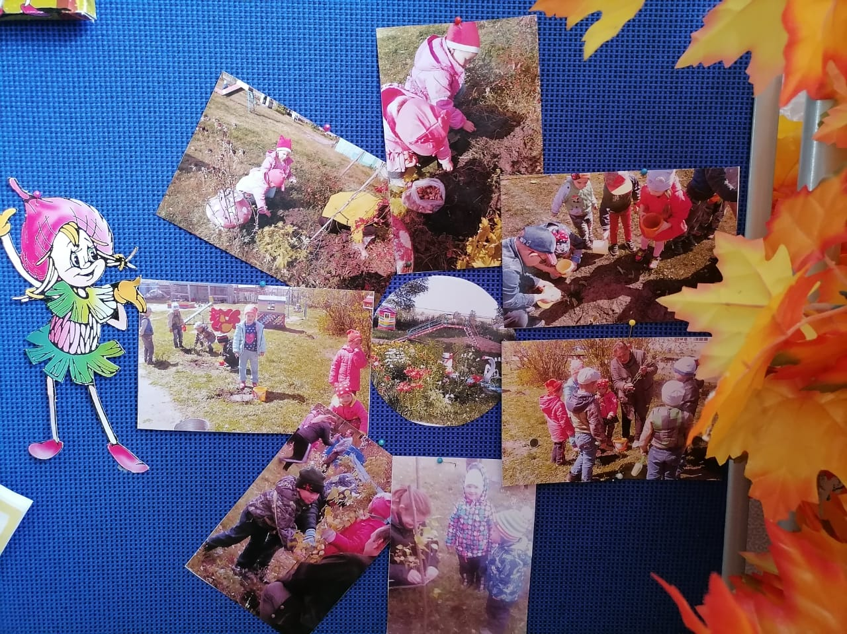
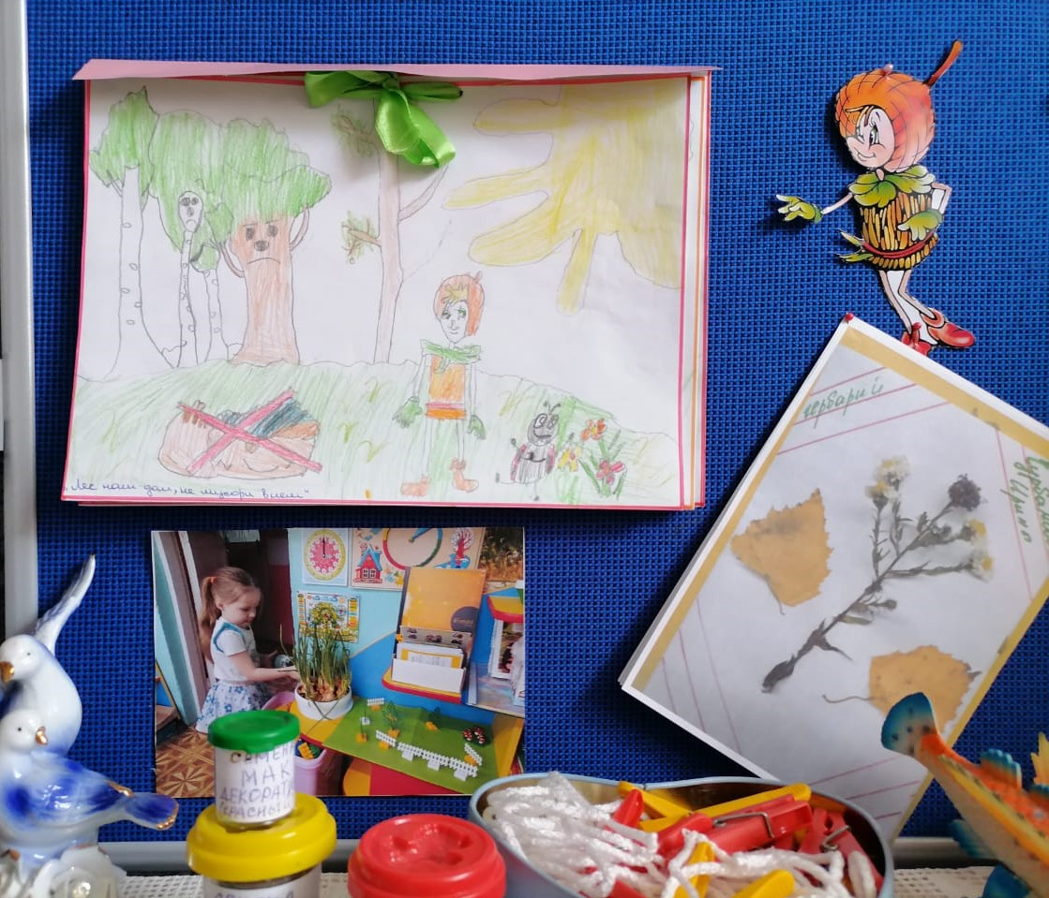
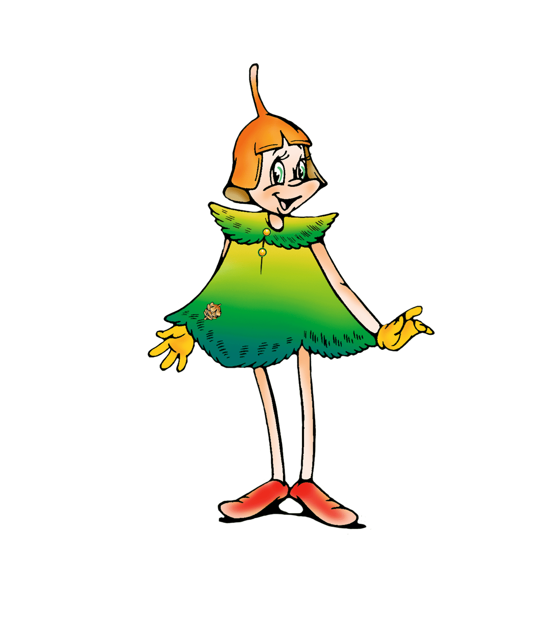
Эколята - природу охраняют
Ни на минуту о ней не забывают,
Ведь цветы, поля и реки
Дает природа в дар навеки.
Notes:
Самая серьёзная, пожалуй, Умница в розовой шапочке, с двумя забавными косичками. Она носит зеленую юбочку, зеленый воротничок, желтые перчатки, темно-розовые башмачки. Умница много знает и рассказывает своим друзьям интересные истории, потому что любит читать. Нет-нет, только не надо думать, что она всегда поступает правильно и знает ответы на все вопросы. Просто из всех малышей она самая старшая, и это всё объясняет.
Младшего брата-жёлудя, который носит оранжевую шапочку, темно-розовые ботинки, зеленые перчатки и такого же цвета воротничок из дубовых листьев, бордовый пояс, зовут Тихоней. Он и вправду довольно тихий и скромный, даже скорее стеснительный

Slide 8
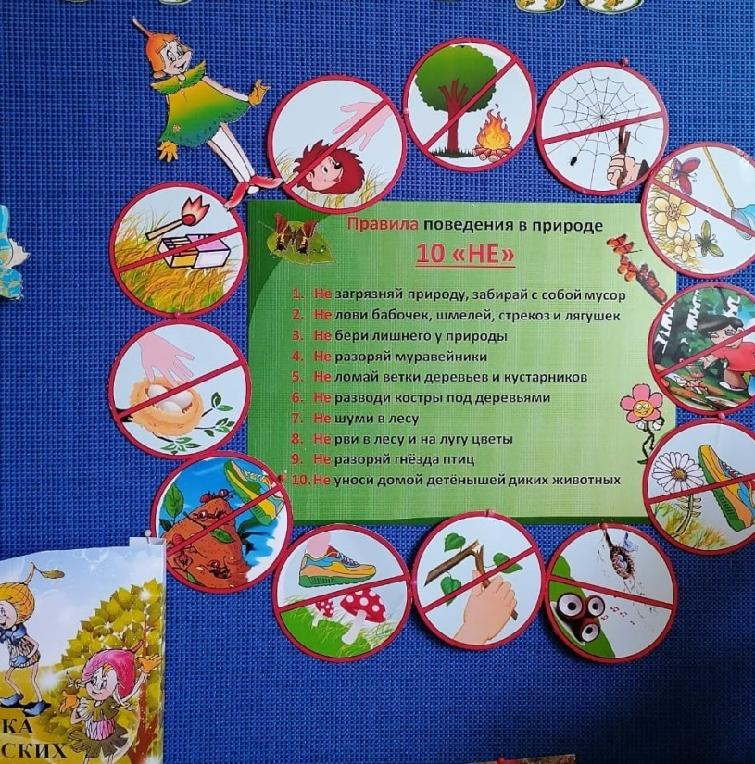
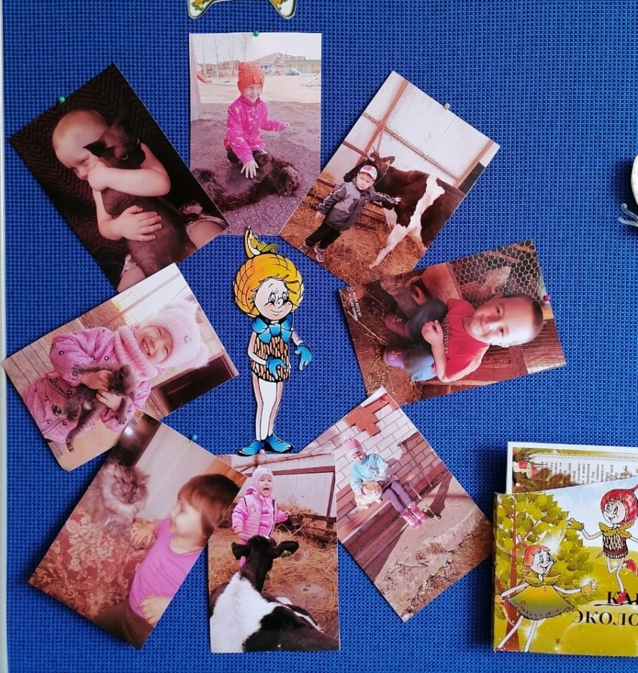
Давайте вместе землю украшать,
Сажать сады, цветы сажать повсюду.
Давайте вместе землю уважать
И относиться с нежностью, как к чуду!
Мы забываем, что она у нас одна –
Неповторимая, ранимая, живая.
Прекрасная: хоть лето, хоть зима…
Она у нас одна, одна такая!
Notes:
У малышей-желудей есть подруга – веселая и общительна Елочка. Она носит бордовую шапочку и такие же башмачки, желтые перчатки и маленькую брошку-шишечку на платье. Она знакомит малышей с правилами поведения в природе.
Шалун брат Умницы любит веселые игры, которых знает великое множество. Он все время стремится узнать что-то новое и неизвестное, его жёлтая шапочка с торчащим дубовым листочком постоянно мелькает то тут, то там. К своей яркой шапочке Шалун подобрал синие башмачки, перчатки и шарфик.

Slide 9
Спасибо за внимание.
с. Ризоватово 2021г.
Notes:
Над созданием стенда трудились педагоги, родители и наши воспитанники – «Эколята – дошколята».

Slide 10
Интернет-ресурсы
Виньетка - - http://img-fotki.yandex.ru/get/9059/37366204.57e/0_124eba_e48e0351_L.png
Зеленая рамка – http://embed.polyvoreimg.com/cgi/img-thing/size/y/tid/25775061.jpg
Земной шар с насекомыми - http://img-fotki.yandex.ru/get/9059/37366204.57e/0_124eba_e48e0351_L.png
Земной шар - http://img-fotki.yandex.ru/get/6430/37366204.23a/0_b73fc_4f41efa1_L.png
Ромашка – http://img-fotki.yandex.ru/get/5906/valenta-mog.1df/0_7cb24_b2c1ae50_L.png
Три ромашки- http://img-fotki.yandex.ru/get/6507/20573769.d/0_82749_1b642d8e_M.jpg

